Slide 1

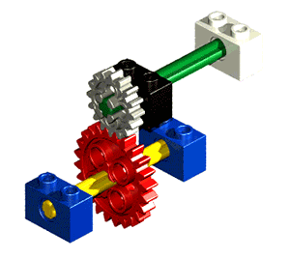
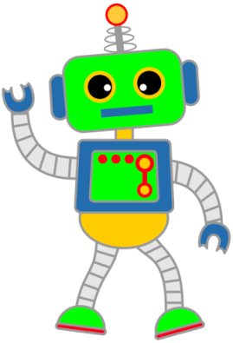
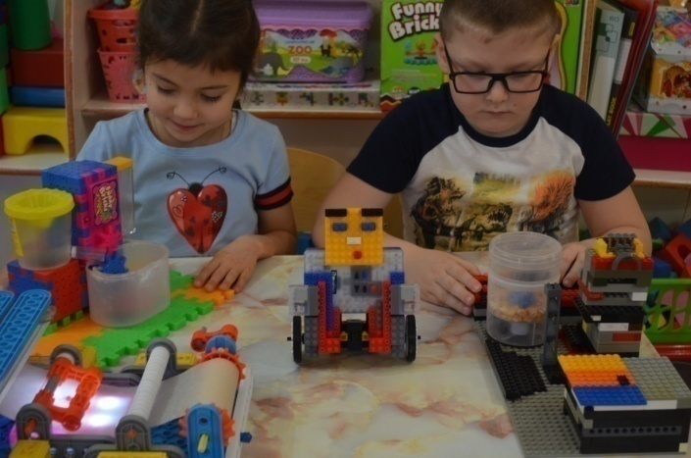
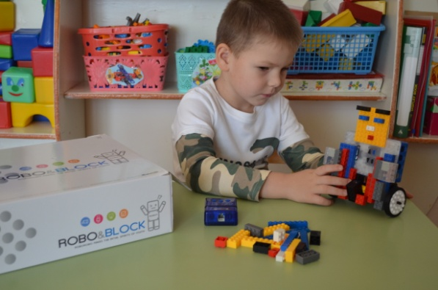
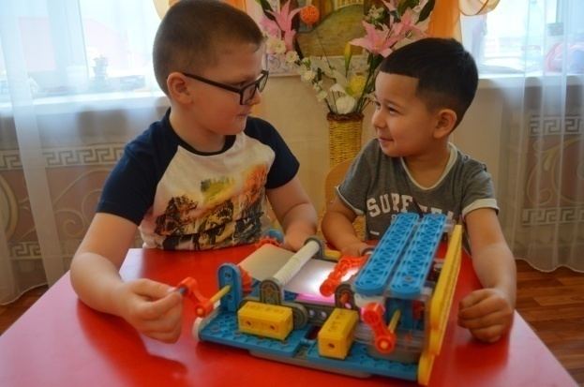

Северо-Восточное управление министерства образования и науки Самарской области
СП «Детский сад Журавушка» ГБОУ СОШ №1 г. Похвистнево
Инженерная книга
«ЭКОРОБОФАБРИКА»
( производство экологичной упаковки)
Выполнили:
дети старшей группы:
Любошенко Дима, 6 лет
Нуреев Амир, 6 лет
Фомина А.А., Морозова О.Ю. – воспитатели

Slide 2
Цели:
Стимулировать детское техническое творчество, развивать у дошкольников интерес к моделированию и конструированию через реализацию проекта «ЭКОРОБОФАБРИКА» (производство экологичной упаковки).
Задачи:
Расширять представления детей о профессиях инженера, дизайнера, упаковщика, ученого.
Познакомить дошкольников с технологией производства упаковки.
Создать условия для развития конструктивных творческих способностей через конструирование установок, способствовать обогащению и активизации конструктивного опыта детей.
Поощрять самостоятельность, инициативность, упорство при достижении цели, организованность, умение работать в коллективе, в паре, воспитывать уважение к труду взрослых, бережное отношение к результатам труда.

Slide 3
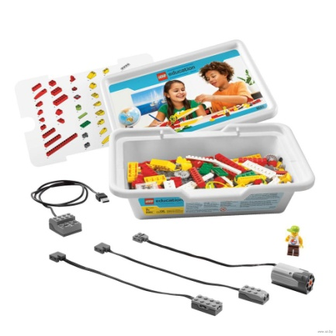

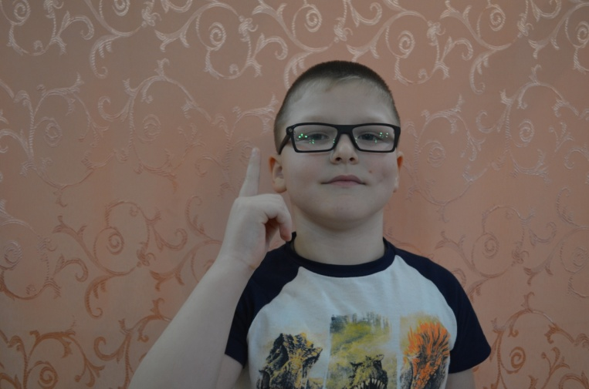
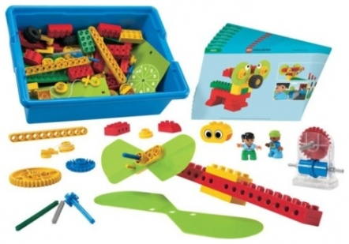
Идея и общее содержание проекта
Проект направлен на получение технических знаний, развития у детей творчества, любознательности, инициативы, желания познавать, открывать для себя новое, исследовать мир самостоятельно.
Природу надо беречь! Надо сделать фабрику по изготовлению такой упаковки, которая не загрязняет природу- экологически безопасную упаковку!

Slide 4
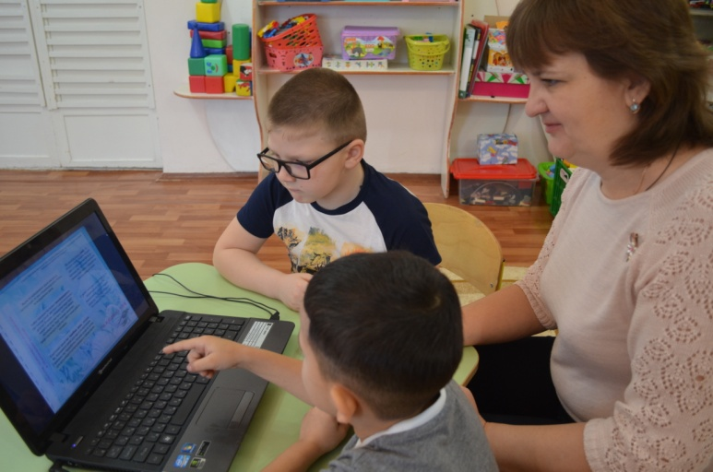
2. История вопроса и существующие способы решения проблемы
Дима Л. и Амир Н. обменивались с друзьями в группе впечатлениями от празднования Дня рождения! Но выяснилось, что осталось очень много оберток от конфет, а они загрязняют природу.
- А можно ли сделать упаковку, которая не вредит природе?
-Из чего её можно сделать?

Slide 5
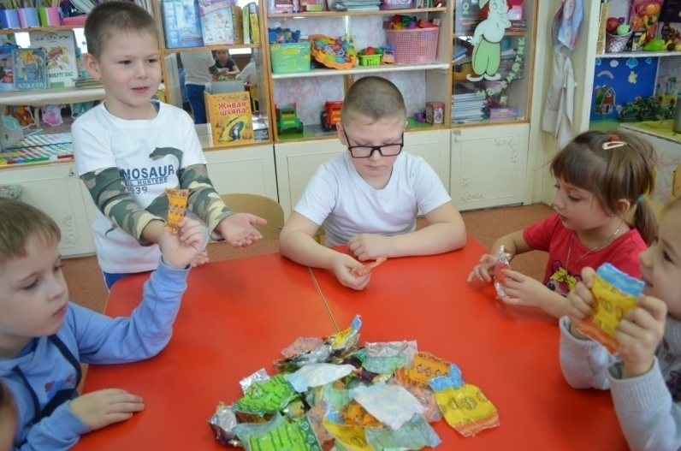
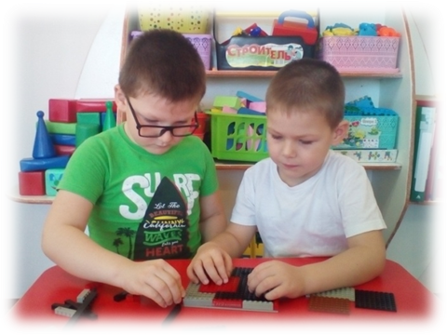
3. Комплексное исследование и решения на основе исследования
После детского дня рождения осталось много оберток от конфет.
И тут Амир Н. сказал:
- Как здорово, было бы, если бы фантики были съедобные, то и мусора не было.
А давайте построим фабрику по производству экологической упаковки. А работать на ней будет робот.

Slide 6
4. Описание процесса подготовки проекта
Беседы о работе фабрики по изготовлению упаковок: этапы производства, профессии людей работающих на фабрике: инженер, дизайнер, упаковщик, ученый и т.д.
Просмотр мультфильмов и презентаций о производстве различных упаковок.
Знакомство с правилами техники безопасности во время работы станков и установок.
Сюжетно-ролевые игры «Фабрика картонной упаковки», «Супермаркет Магнит», «Стройка завода».
Виртуальная экскурсия на фабрику по производству съедобной упаковки в интернете.
Дидактические игры «Запомни расположение», «Чья команда быстрее построит», «Разложи детали по местам», «Логическая цепочка».

Slide 7
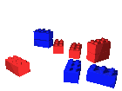
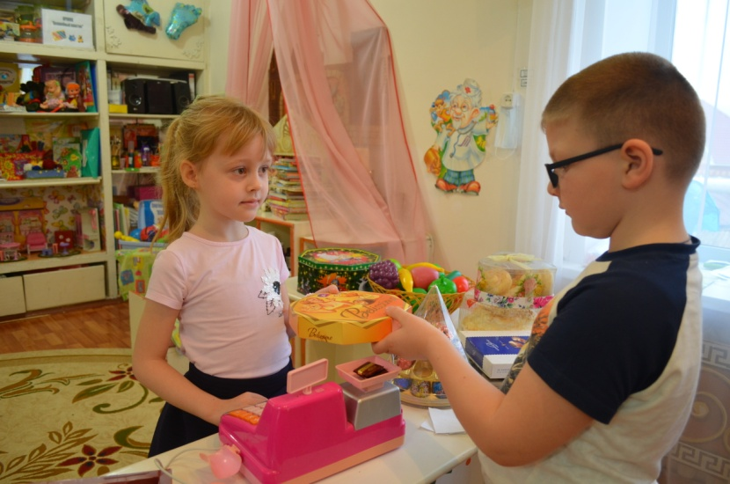
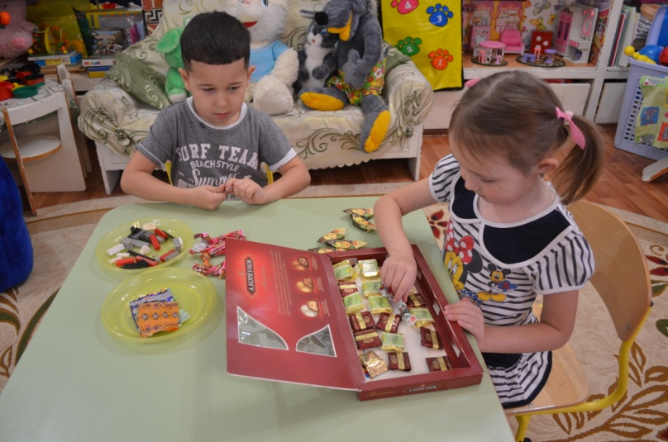
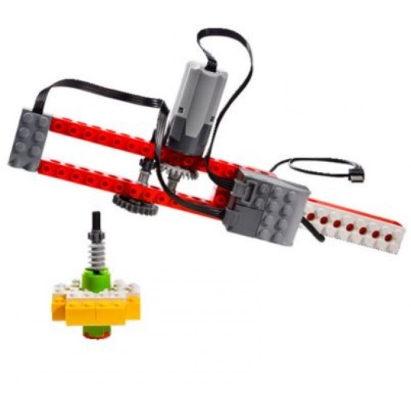
В сюжетно-ролевых играх дети пробовали себя в разных профессиях: инженер, дизайнер, упаковщик, ученый, продавец и т.д.

Slide 8
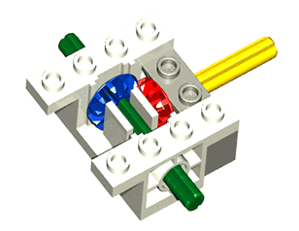
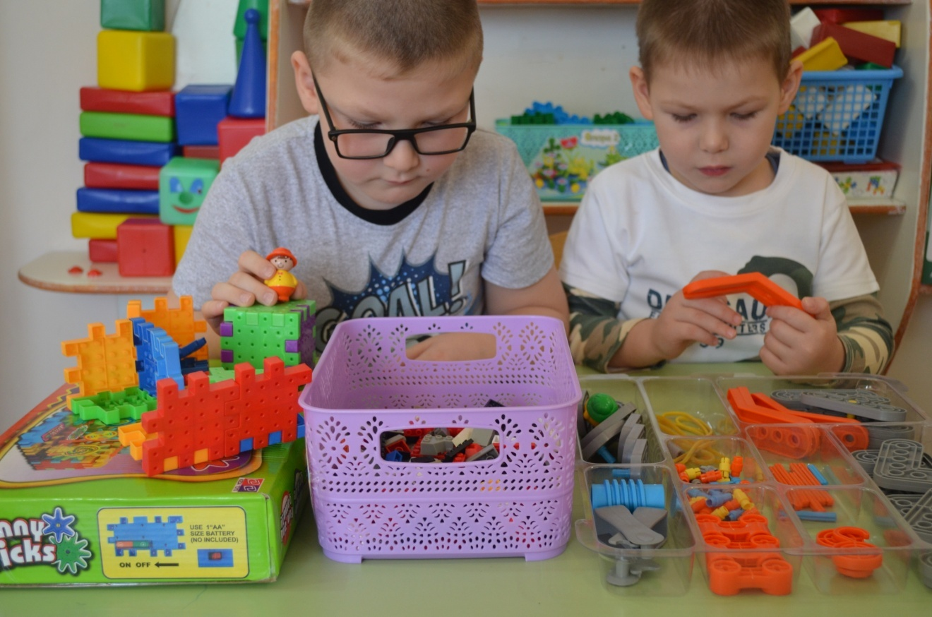

Дети увлеченно рассматривали разные виды конструктора и выбрали конструктор для постройки фабрики

Slide 9

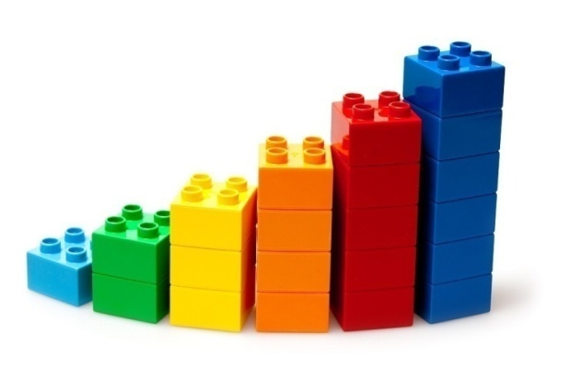
Приступая к постройке:
Мы захотели сделать экологичную упаковку из кукурузы, подумали, как это сделать и решили построить фабрику по производству экологически безопасной упаковки
подумали что нам для этого нужно и нарисовали схемы.
В ходе постройки добавляли нужные нам детали, убирали лишние. У нас получилось!!!
Наша фабрика работает!
Выбрали конструктор, из которого можно сделать установки для фабрики по производству экологически безопасной упаковки.

Slide 10
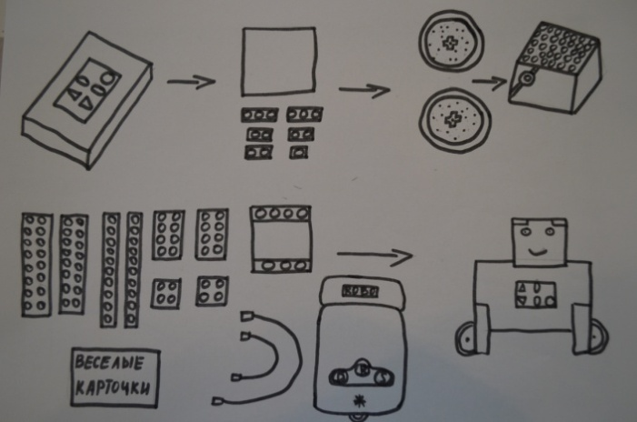
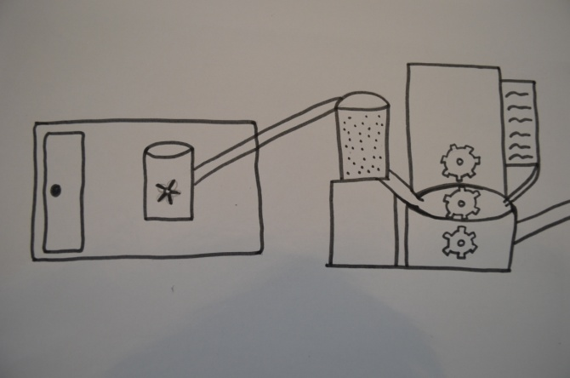
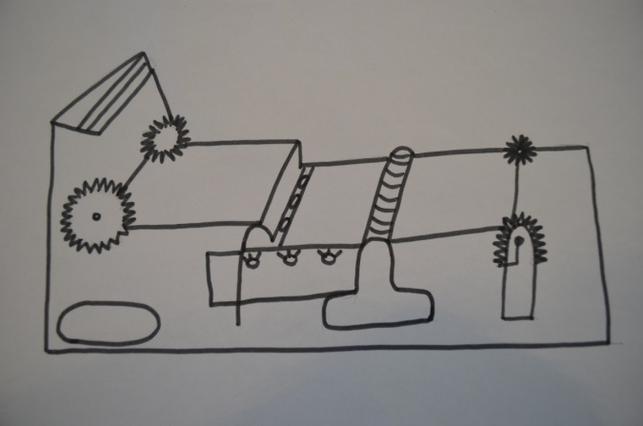
5 Технологическая часть проекта
Дети нарисовали схемы сборки станков для фабрики
Схема сборки Робота
Схемы сборки установок для перемалывания и смешивания
Схема сборки установки для разлива, сушки и скатывания

Slide 11
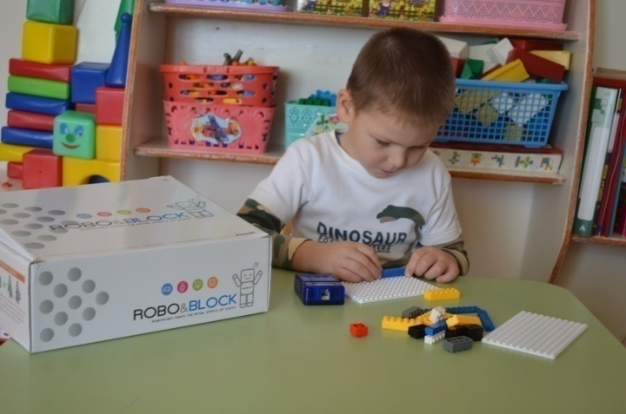

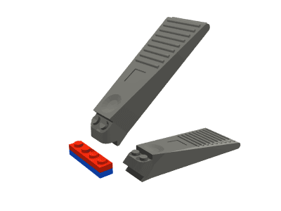
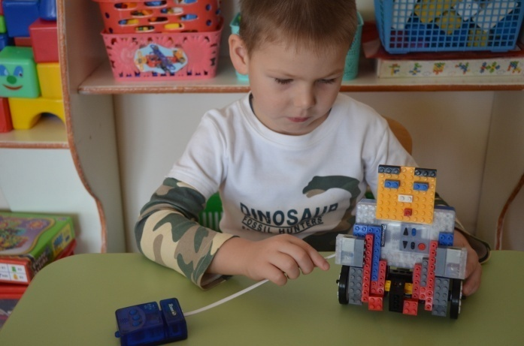
Сборка робота из конструктора «ROBO@BLOCK»
4. Робот Робик
В комплект входит: элементы конструктора (1х блок, 1х блок с отверстиями, 2х блок, ось соединения, основной блок, колеса), блок ЦПУ, двигатель постоянного тока, устройство программирования, кабель, веселые карточки.
Назначение: контролирует процесс производство на всех этапах.

Slide 12
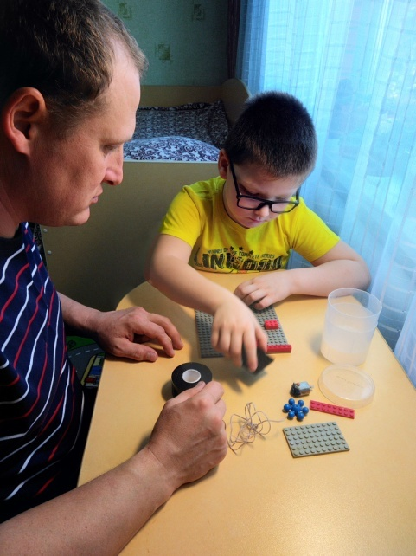
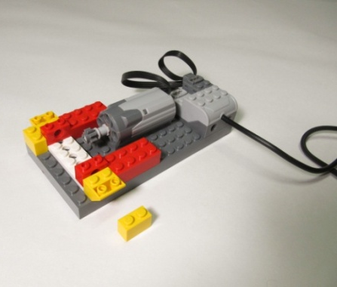
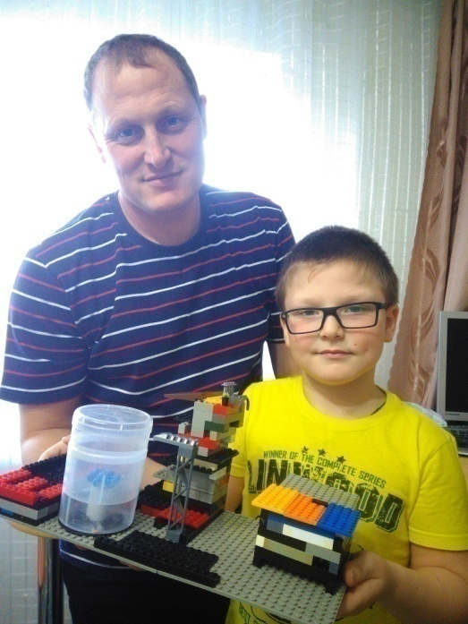
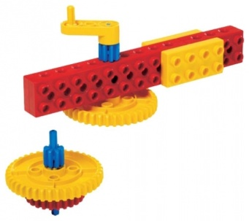
Сборка установки для перемалывания кукурузы из конструктора «LEGO» и неоформленного материала
Установка для
перемалывания
кукурузы
В состав станка входит: платформа, элементы конструктора,
электродвигатель,
емкость, двухсторонний скотч.
Назначение: происходит перемалывание кукурузы в муку.

Slide 13
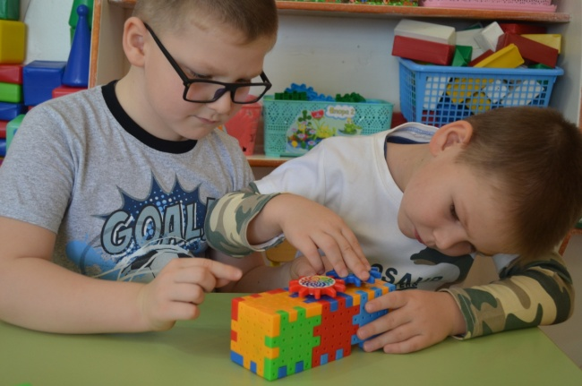
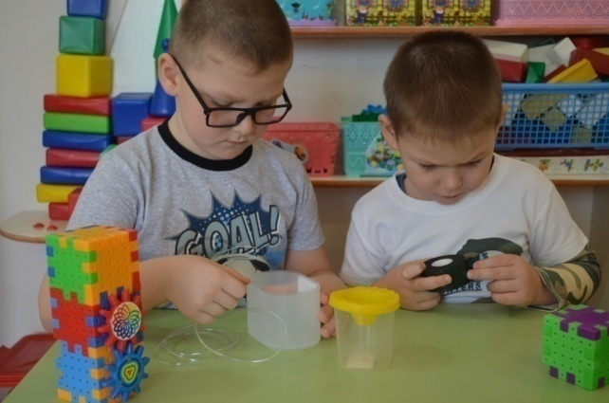
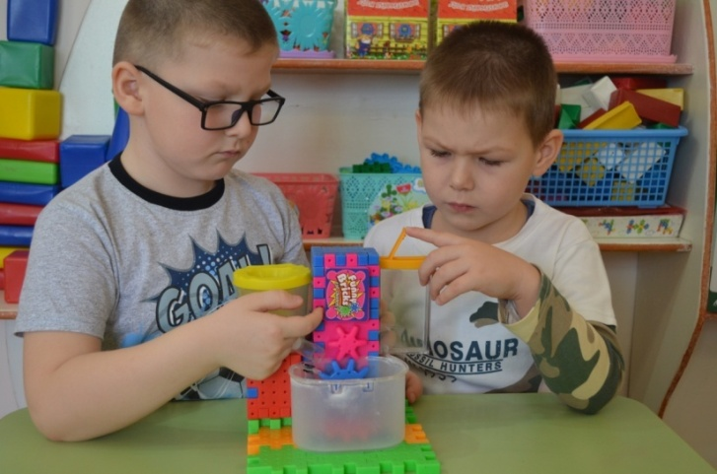
Сборка установки для смешивания,
из конструктора «Веселые шестеренки»
Не зря мы схемы рисовали, станок быстро так собрали!
2. Установка для
перемешивания.
Детали с креплениями в виде пазл, шестеренки,
главный блок с батарейками, стакан
«непроливайка», емкость для воды,
шланг, двухсторонний скотч.
Назначение:
Перемешивает кукурузную муку с водой и желатином.

Slide 14
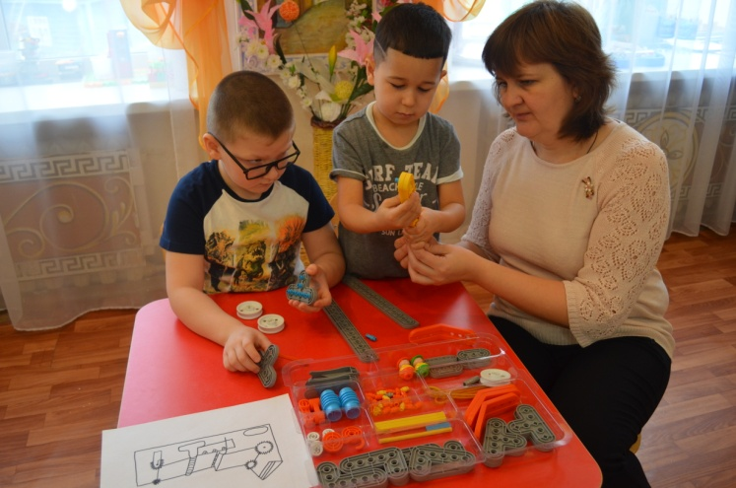
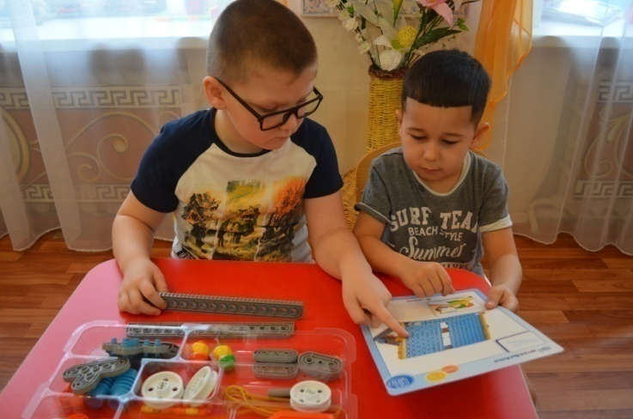
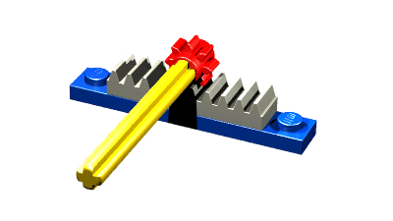
Сборка установки для разлива, сушки и скатывания упаковки, из конструктора «Техник»
3. Установка для разлива,
сушки и скатывания
упаковки в рулон:
состоит из 3 пластин, 7 планок,
штифтов, уголков с
отверстиями, 2 длинных и 2
средних валов, 4 зубчатых
колес, 4 конических передач, 2
ручек, 18 малых шкивов,
светильника, картонного
барабана.
Назначение: выполняет
3 функции: разливает, сушит
и скручивает упаковку в
рулон.

Slide 15
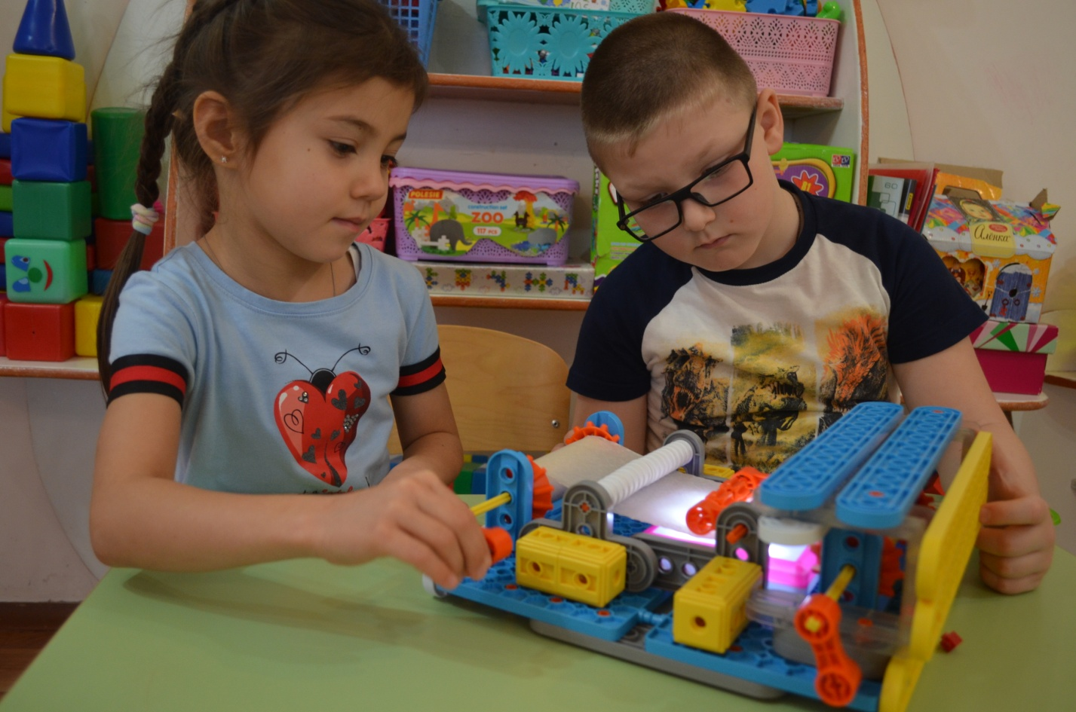
Испытания установки прошли успешно

Slide 16
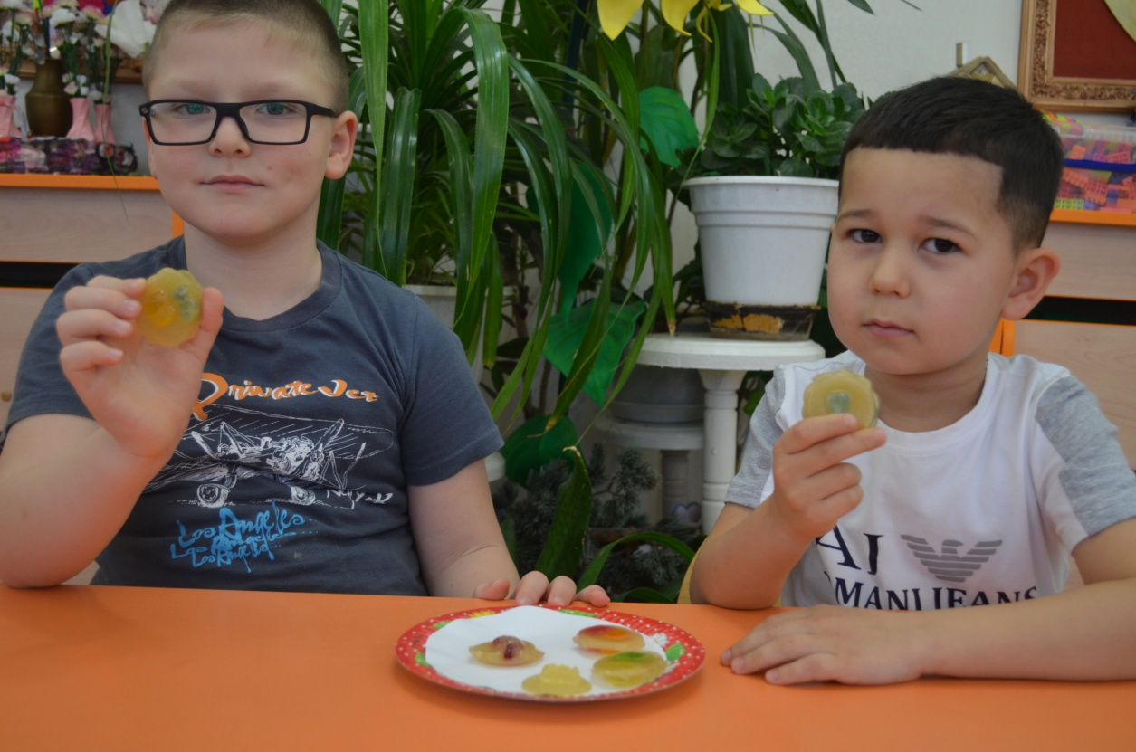
Презентация готового продукта.
Вот что у нас получилось!!! Такую упаковку можно даже съесть.

Slide 17
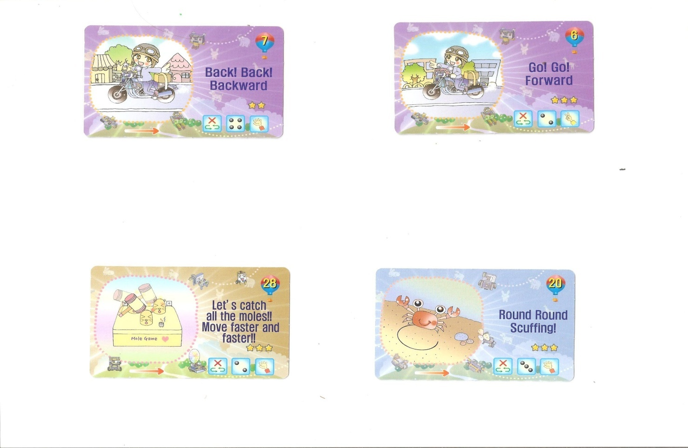
Программирование
едет вперед
едет назад
моргает датчиками
делает разворот на 180 *С
Программы по активации робота: 28, 7, 20, 6, 20, 6, 20, 7, 28

Slide 18
Список литературы:
Волосовец Т.В., Карпова Ю.В., Тимофеева Т.В. Парциальная образовательная программа дошкольного образования «От Фрёбеля до робота: растим будущих инженеров»: учебное пособие. Самара: ООО «Издательство АСГАРД», 2017.
Ишмакова М. С. Конструирование в дошкольном образовании в условиях введения ФГОС: пособие для педагогов. Всероссийский учебно-методический центр образовательной робототехники. - М.: Изд.-полиграф. центр «Маска», 2013.
Куцакова Л.В. Конструирование и ручной труд в детском саду: Программа и конспекты занятий М: ТЦ Сфера, 2005. - 341 с.
Корягин А.: Образовательная робототехника LegoWeDo. Сборник методических рекомендаций и практикумов. - ДМК Пресс, 2016.
5. Мельникова О.В. Лего – конструирование. 5-10 лет. Программа, занятия. 32 конструкторские модели ФГОС. Издательство «Учитель», 2018.
Электронные ресурсы:
Большой энциклопедический словарь... slovari.299.ru›enc.php
Методическая база по робототехнике cdutt.edu.yar.ru›rrts…teh…po_robototehnike.doc
Методические пособия | Образовательная робототехника robo.detinso.ru› Методические пособия
http://фгос-игра.рф/

